Slide 1
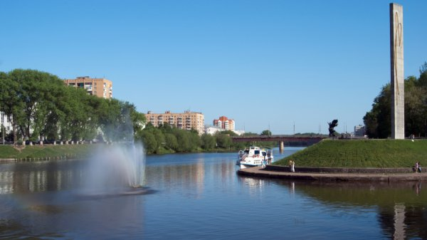
МОЙ ГОРОД ЛЮБИМЫЙ…

Slide 2
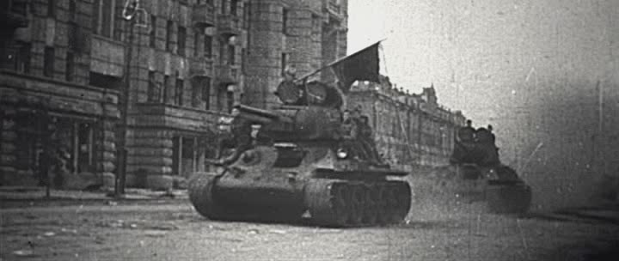
ОРЕЛ В СОЛДАТСКОЙ ШИНЕЛИ

Slide 3
Какой Маршал Советского Союза принял участие в церемонии зажжения Вечного огня в сквере Танкистов 5 августа 1963 года?
А. В.Г.Куликов
В. А.И.Еременко
С. М.Е.Катуков
D. И.Х.Баграмян

Slide 4
Назовите уроженца Орловской губернии, Героя России, единственного в мире боевого летчика, который воевал в небе с ампутированной рукой.
А. И. А. Леонов
В. М. И. Чечнева
С. А. П. Маресьев
D. Л. И. Греков

Slide 5
Какой танк стоит на постаменте в сквере Танкистов?
А. Т-70
В. Т-50
С. Т-34
D. Т- 32

Slide 6
Вечный огонь в сквере Танкистов перед памятником погибшим советским воинам был зажжен…
А. в 1963 году
В. в 1954 году
С. в 1999 году
D. в 1970 году

Slide 7
С какого года действует Вахта Памяти на Посту № 1 в сквере Танкистов?
А. 1968 г.
В. 1980 г.
С. 1970 г.
D. 1985 г.

Slide 8
Какая стрелковая дивизия первой вошла в Орел 5 августа 1943 года?
А. 129-я дивизия
В. 6-я дивизия
С. 283-я дивизия
D. 287-я дивизия

Slide 9
Когда Орловская область была полностью освобождена от немецко-фашистских оккупантов?
А. 25 сентября 1943 г.
В. 9 мая 1945 г.
С. 5 августа 1943 г.
D. 5 марта 1944 г.

Slide 10
Кто водрузил флаг над освобожденным городом Орлом?
А. Санько Н. и Образцов В.
В. Ветров К. и Чиркин Т.
С. М. Егоров и М. Кантария
D. Карташов А. и Гусев О.

Slide 11
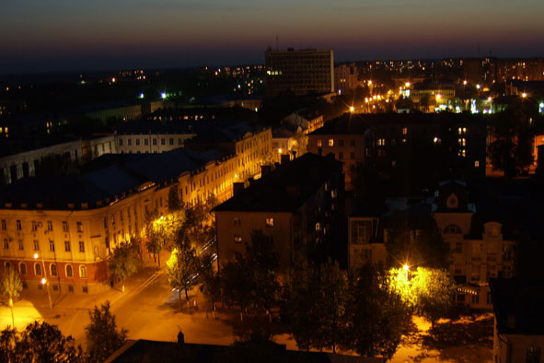
ГУЛЯЯ УЛИЦАМИ ГОРОДА ОРЛА

Slide 12
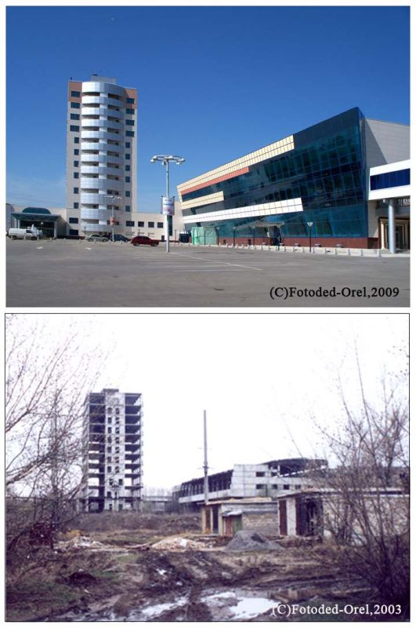

Slide 14
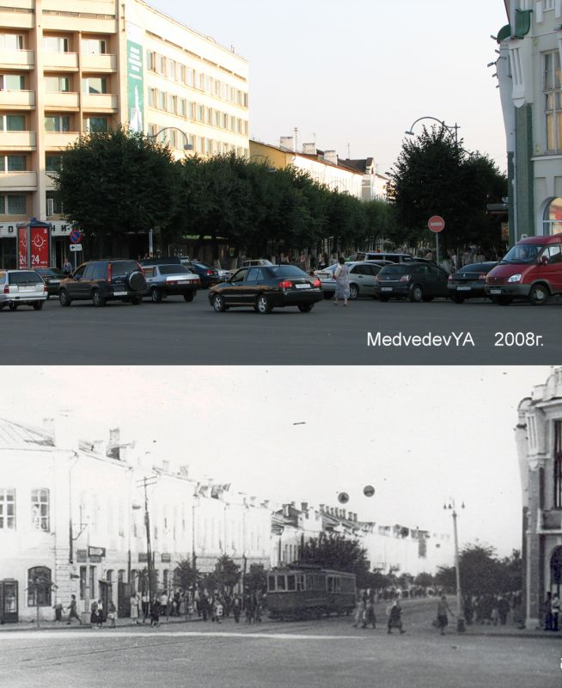

Slide 16
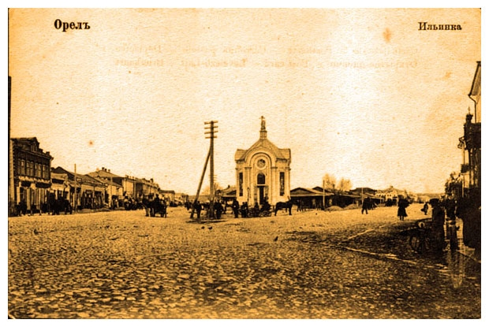
1913

Slide 17
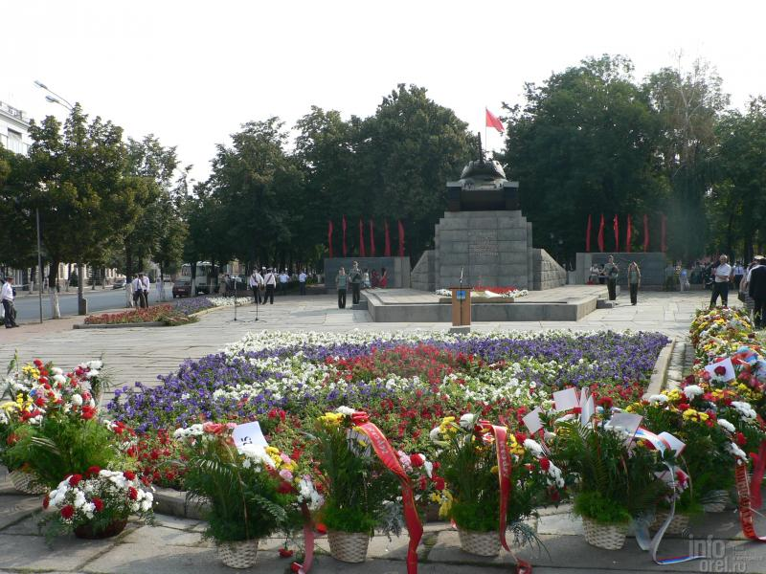
1959

Slide 18
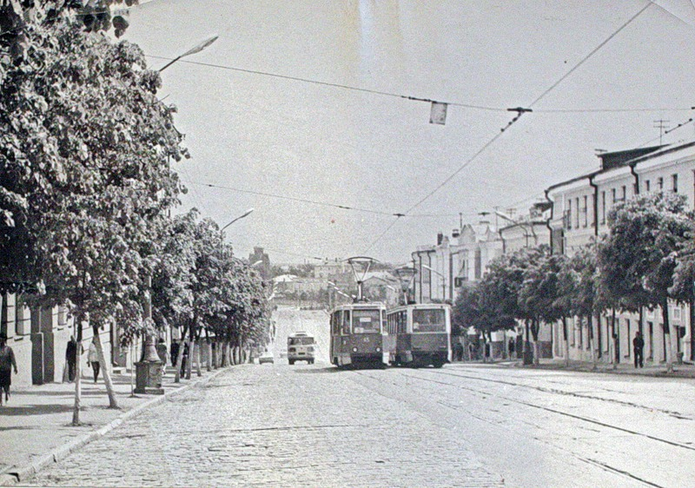

Slide 19
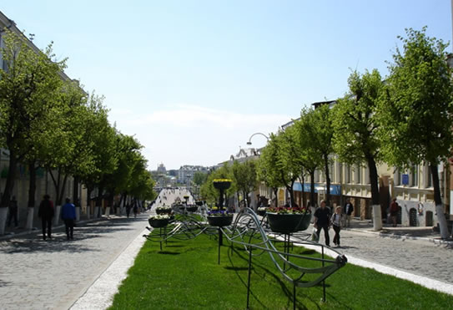

Slide 20
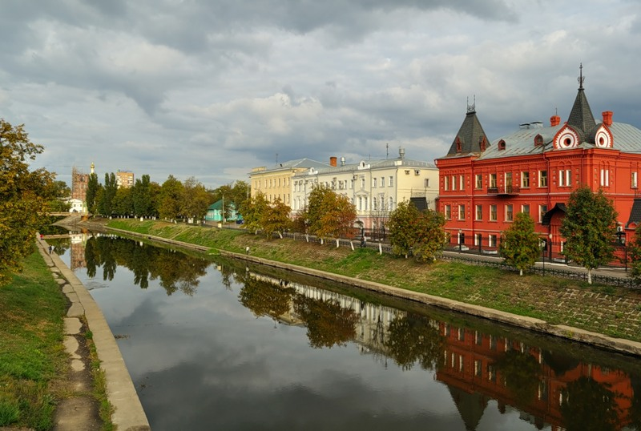
ИМИ ГОРДИТСЯ ОРЛОВСКАЯ ЗЕМЛЯ

Slide 21

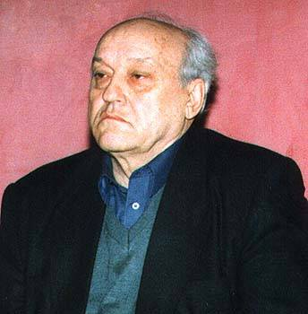



Slide 22
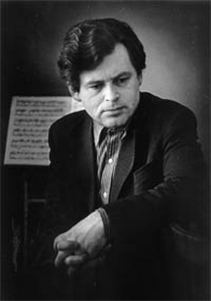
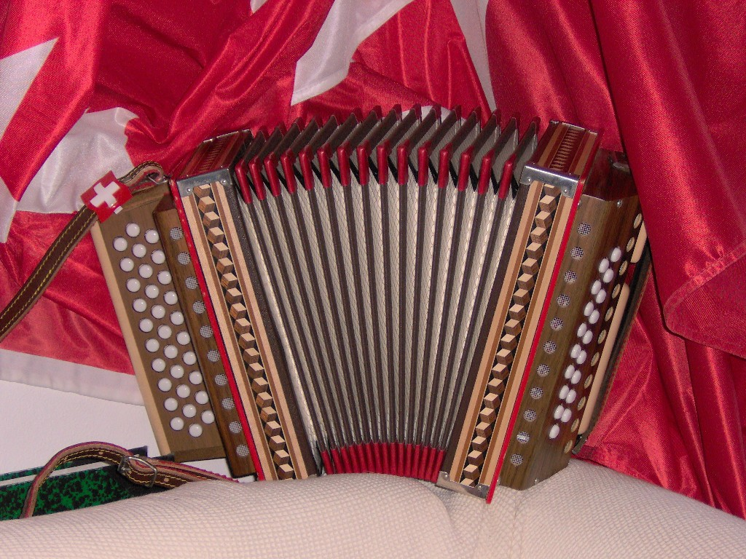

Slide 23
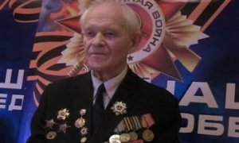
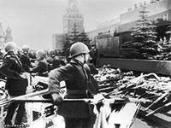

Slide 24
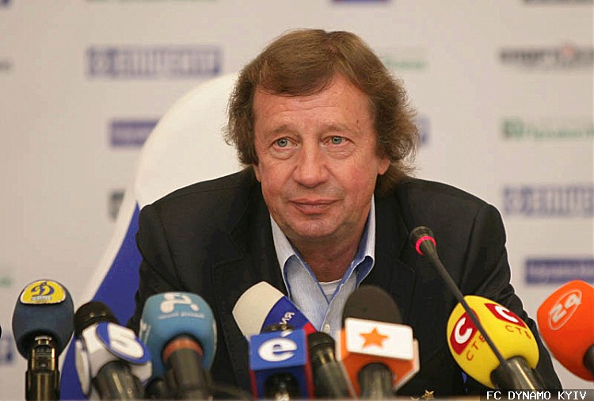

Slide 25
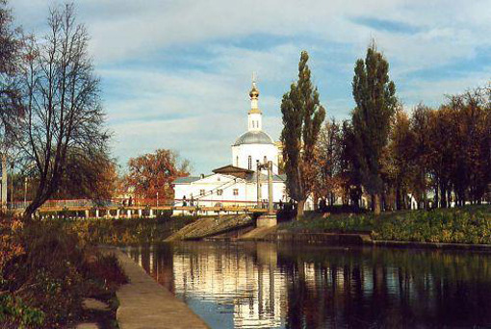
ФОТОФАКТ

Slide 26
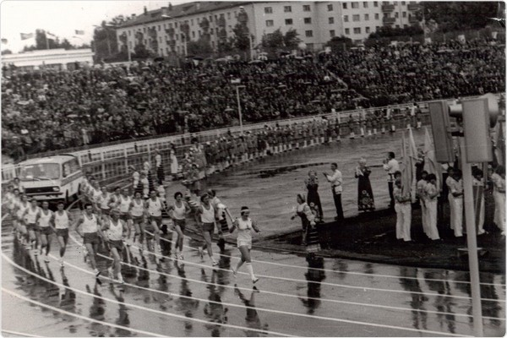

Slide 27
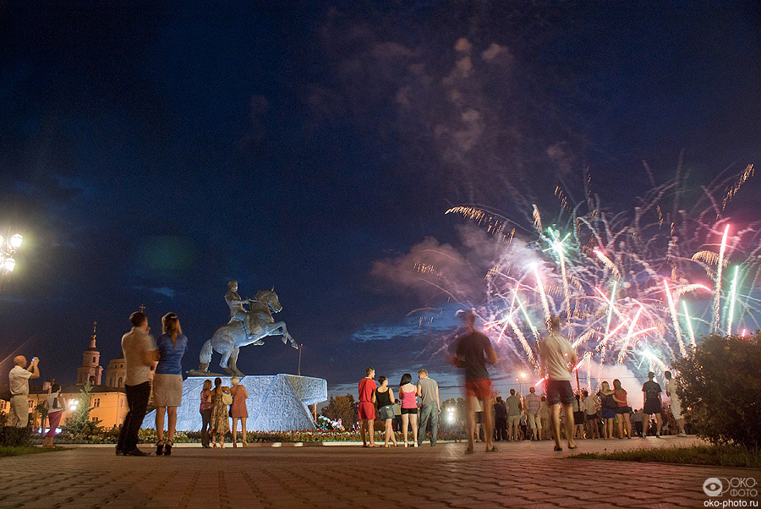

Slide 28
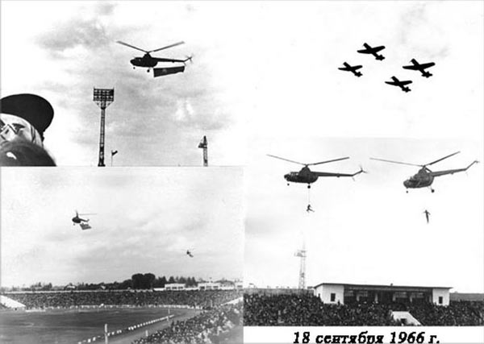

Slide 29
